Slide 1
Kvantitativní přístupy v politologii
Doc. Mgr. Michal Pink, Ph.D.
Doc. Mgr. Peter Spáč, Ph.D.
Mgr. et. Mgr. Petr Voda, Ph.D.

Slide 2
Statistika?
Andrew Lang o politikovi:
“Používá statistiku jako opilý člověk pouliční lampu – spíš na podporu než na osvětlení.”

Slide 3
Statistika a její pojetí
Číselné údaje o hromadných jevech
Praktická činnost spočívající ve sběru, zpracování, vyhodnocování jednotlivých údajů
Teoretická disciplína zabývající se metodami sloužícími k popisu a odhadování zákonitostí, při působení podstatných a relativně stálých činitelů na hromadné jevy – masové měřítko
Nutná podmínka – hromadný jev

Slide 4
Statistické jednotky
Elementární jednotky statistického pozorování
Osoby - voliči, organizace, události, apod.
Statistické znaky – vlastnosti jednotek
Volič – věk, příjem, vzdělání, vyznání, etnicita
Kvantitativní znaky (lze je vyjádřit číselně)
Kvalitativní znaky (druh vlastnictví bytu, pocit spokojenosti apod.)
Alternativní znak – nabývá jen dvou hodnot
Množný znak – více hodnot, kvalitativní znaky

Slide 5
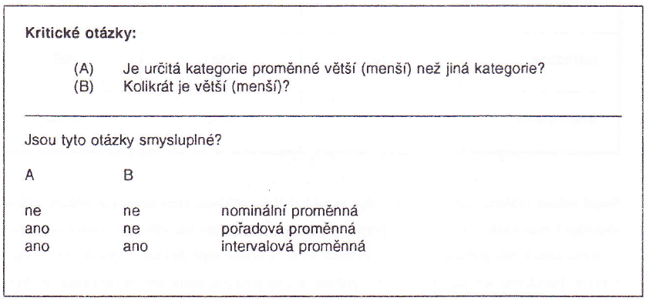
Rozeznání

Slide 6
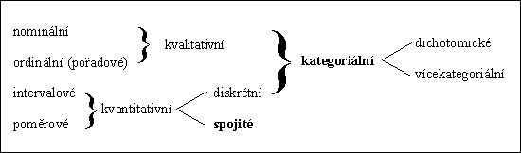
Druhy proměnných

Slide 7
Statistická indukce
je metoda, která dovoluje stanovit vlastnosti celku základního souboru na základě pozorování jeho části náhodného výběru
Výběr má dostatečný počet jednotek
Výběr sestaven náhodně
Musí jít o výběr a rozhoduje náhoda!
Desítky jednotek 30 – 50 (300 – 500 – 1000)
Základní soubor minimálně 100krát větší než zamýšlený výběr - ČR (opravdu 70 000?)

Slide 8
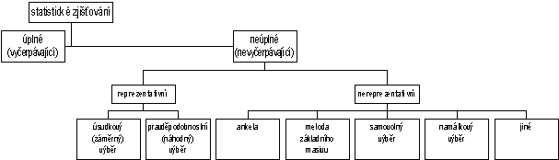
Data a jejich získání

Slide 9
Úplná vyčerpávající šetření
Zde nepotřebujeme statistickou indukci
Neprovádíme výběr
Sčítání lidu, domů a bytů
Problémy – jsou opravdu všichni v souboru?
Volební výsledky – náš častý případ

Slide 10
Výběry – neúplná šetření
I. Nenáhodné (kvótní, záměrné), jen pro známé populace
II. Náhodné (prostý, vícestupňový, oblastní)
Náhodné - zde se aplikuje statistická indukce
Pozor na záměnu, u první skupiny indukce není
Pozor samovýběr není náhodný – anketa, žádné zobecňování!
Problém návratnosti (85% je nereálných)

Slide 11
Vzorek – populace
Kolik vran musíme pozorovat?
Populace – základní soubor, soubor jednotek o kterém předpokládáme, že jsou pro něj naše závěry platné
Vzorek – výběrový soubor, skupina jednotek, které reálně pozorujeme
Nutná imitace složení populace tak přesně, jak je to jen maximálně možné
S rostoucí velikostí vzorku se rozdíly snižují

Slide 12
Úsudkový kvótní výběr
Název - kvóty, údaje pro tazatele
Charakteristiky: pohlaví, věk, vzdělání, rodinný stav, bydliště, skupina povolání, sociální skupina; počet sourozenců, počet dětí, vlastnictví např. osobního auta, národnost a jiné.
Pro kvóty vyhledáme v pramenech kvantitativní oporu pro rozhodnutí, jak velké mají být podíly jednotlivých kategorií dotázaných podle znaků – statistická ročenka apod.
Stanovíme výběrové kvóty pro každého tazatele tak, aby pokrývaly potřebný počet a strukturu dotázaných.
Hůře dostupné nadhodnotíme. Nepodaří-li se všem tazatelům získat potřebný počet např. žen v domácnosti nebo vysokoškoláků apod., vyšší kvóta tuto nepřesnost sníží.

Slide 13
Náhodný – pravděpodobnostní výběr
je takový výběr, ve kterém každý element populace má stejnou pravděpodobnost, že bude vybrán
Reprezentuje všechny známé i neznámé vlastnosti populace
Proměnné, které jsou pro nás relevantní, budou mít ve vzorku podobné – stejné zastoupení jako v celé populaci a naše závěry jsou tedy na populaci aplikovatelné

Slide 14
Stratifikovaný náhodný výběr
Základní soubor rozdělíme do podsouborů, nazýváme je „strata“
Zde se provede prostý náhodný výběr
Věkové rozdělení a jejich postoje k „ANO“
Proporcionální – výběr je úměrný populaci
Neproporcionální – pracuje se sním v případě odlišného rozptylu u jedné skupiny – straty

Slide 15
Vícestupňový náhodný výběr
Základní soubor rozložíme do skupinek
Jednotky jsou zastupitelné (rozdíl od strat)
Vybereme jen některé skupinky
Následně provádíme celostní šetření na skupince – reprezentant populace

Slide 16
Další metody sběru
Metoda náhodné procházky
Tazatel vyrazí na cestu, první odbočka vlevo, druhá vpravo, třetí vchod na levé straně, první podlaží, první osoba (narozeniny apod.)
Metoda sněhové koule
První respondent, doporučí druhého, třetího atd. pořád dokola než se začnou opakovat, pozor na zkreslení (doporučím osobu blízkou)

Slide 17
Malé výběry a výběry z malých populací
Výběr je složen minimálně z cca 30 – 50 případů
Za málo peněz „hodně muziky“
Speciální testové statistiky pro malé výběry a neparametrické metody
Populace cca stovky případů - úplné zjišťování
Důležitý je výběr náhodný (ne anketa)
Problém reprezentativnosti? (150N z 300)

Slide 18
Nereprezentativní výběry
Anketa
Metoda základního masivu – největší jednotka
Samovolný výběr – provádí odborník (vězeň)
Namátkový výběr
Jiné, další

Slide 19
Závěrem
Různé cesty získávání dat
Různě náročné
Ne vždy jsou stejné „kvality“
Ideální je celostní šetření (celá populace)

